Slide 1
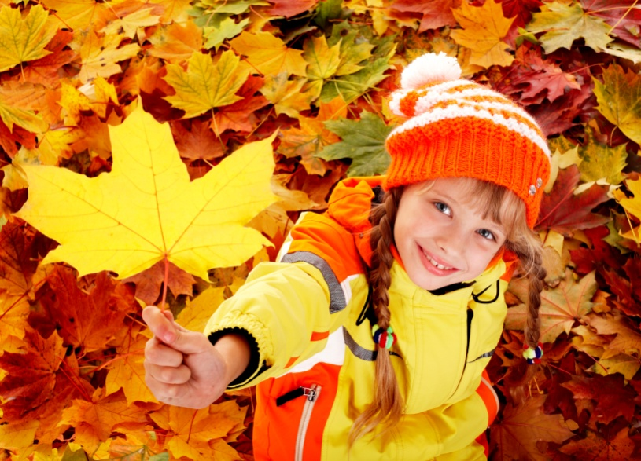
Краткосрочный творческий проект
« Золотая осень»
МДОУ - детский сад №5 р.п. Земетчино
2015 г.

Slide 2
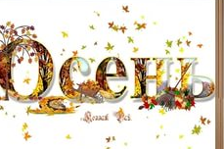
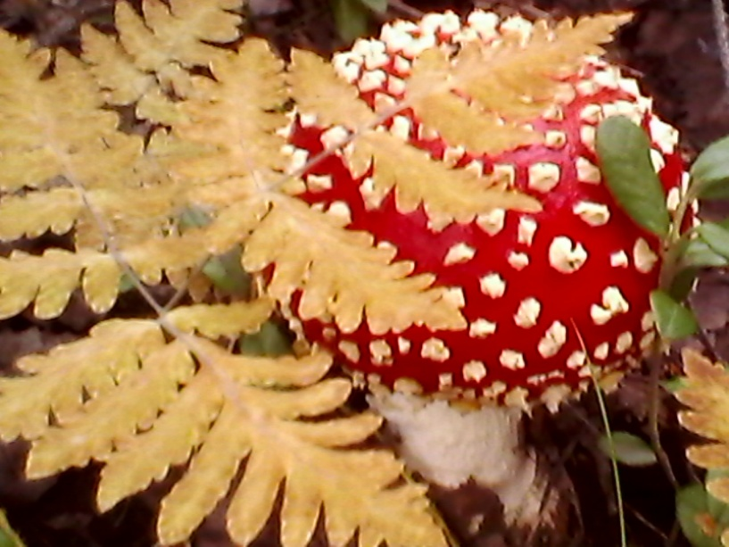
Осень - самое красивое
время года. Вряд ли, кто
с этим поспорит.
В нашем детском саду, начиная
со второй недели сентября,
стартовал проект «Золотая осень»
Во всех группах прошли темати-
ческие занятия, посвящённые
данному времени года.
Дети знакомились с приметами
осени, разучивали стихи и песни,
вели наблюдения за изменениями
в природе, мастерили поделки из
природного материала, участвовали
в играх и конкурсах. Итоговым ме-
роприятием проекта стал осенний
праздник.

Slide 3
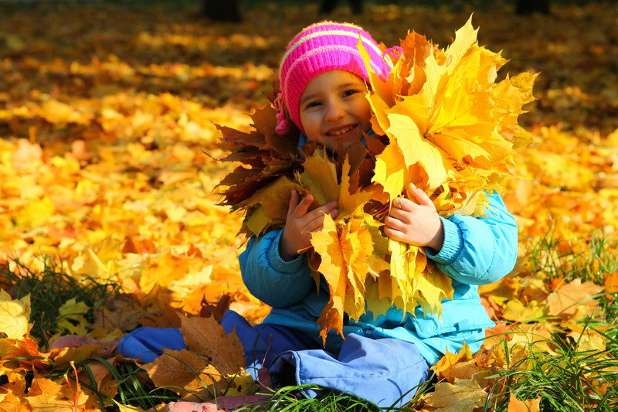
Цели проекта: расширять представления детей об осени, как о времени года;
формировать умение наблюдать за природными явлениями и объектами;
учить видеть красоту и неповторимость природы родного края и окружающего
мира в целом.
Развивать эстетическое восприятие, формировать устойчивый интерес к изо-
деятельности, аппликации, лепке.

Slide 4
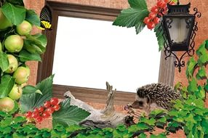
Листья жёлтые летят,
Ветер их уносит.
У деревьев листопад,
Потому что …осень.

Slide 5
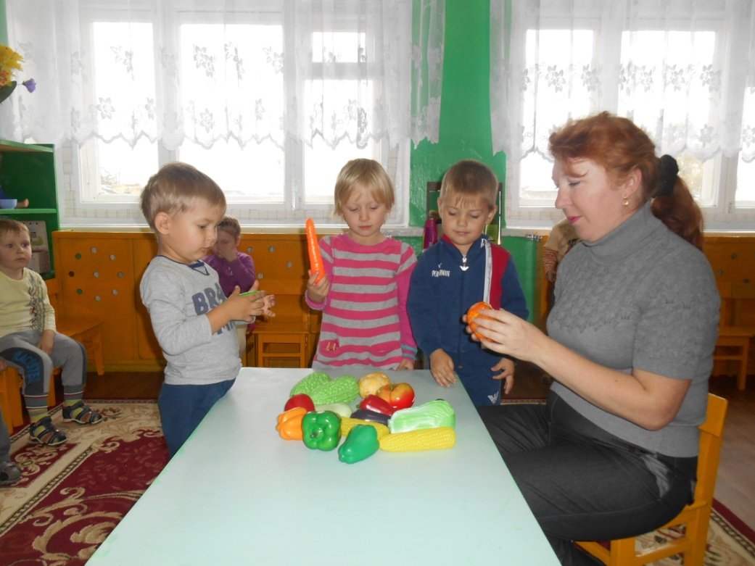
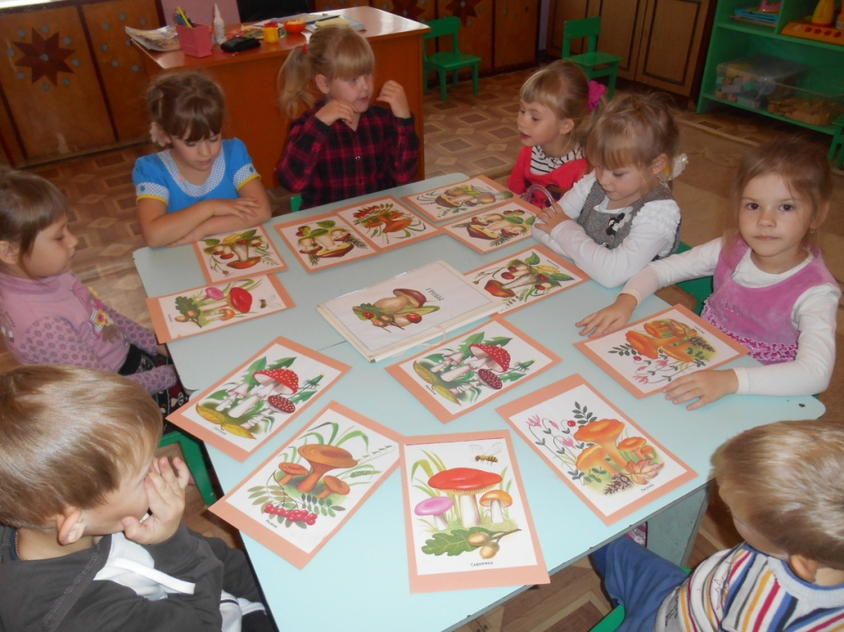
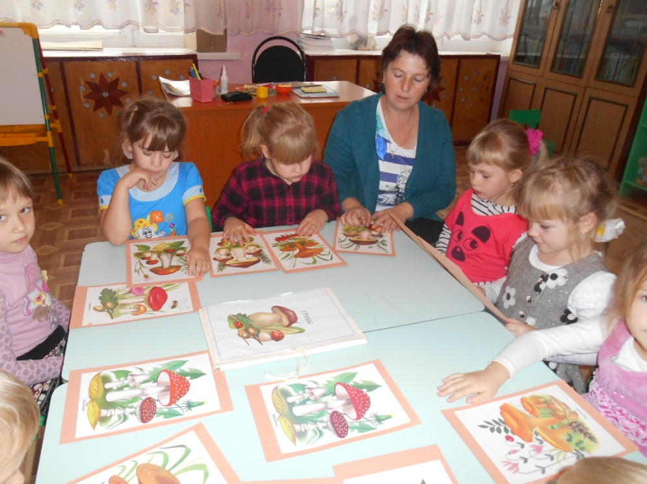
Вторая младшая группа
До организации выставки рисунков
и поделок с детьми были проведены
комплексно-тематические занятия, беседы,
целевые прогулки, которые явились эффек-
тивным средством приобщения детей к при-
роде.
Старшая группа

Slide 6
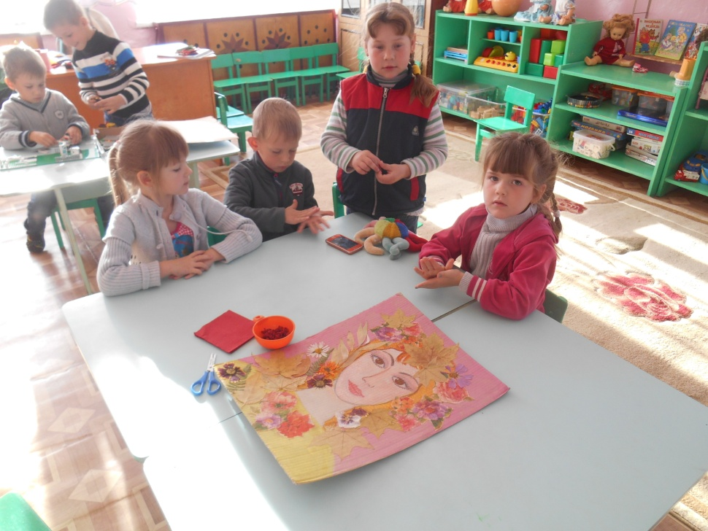
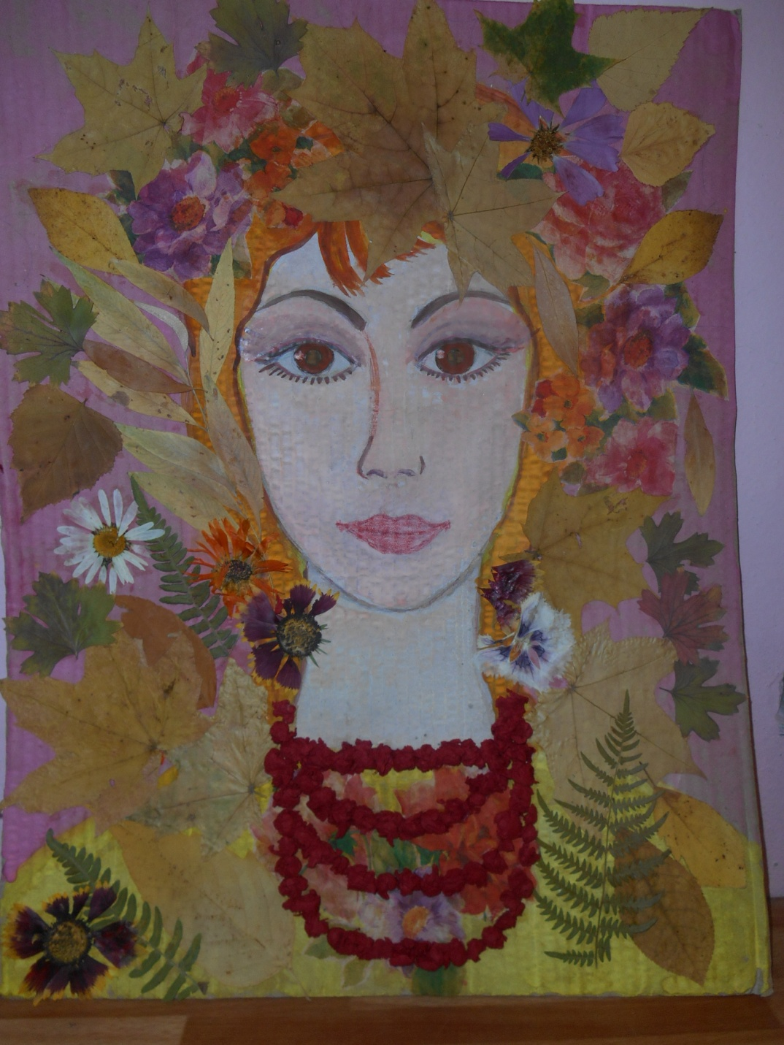
Коллективная аппликация
из сухих листьев и цветов
«Портрет Осени»
Работу выполнили дети старшей группы.

Slide 7
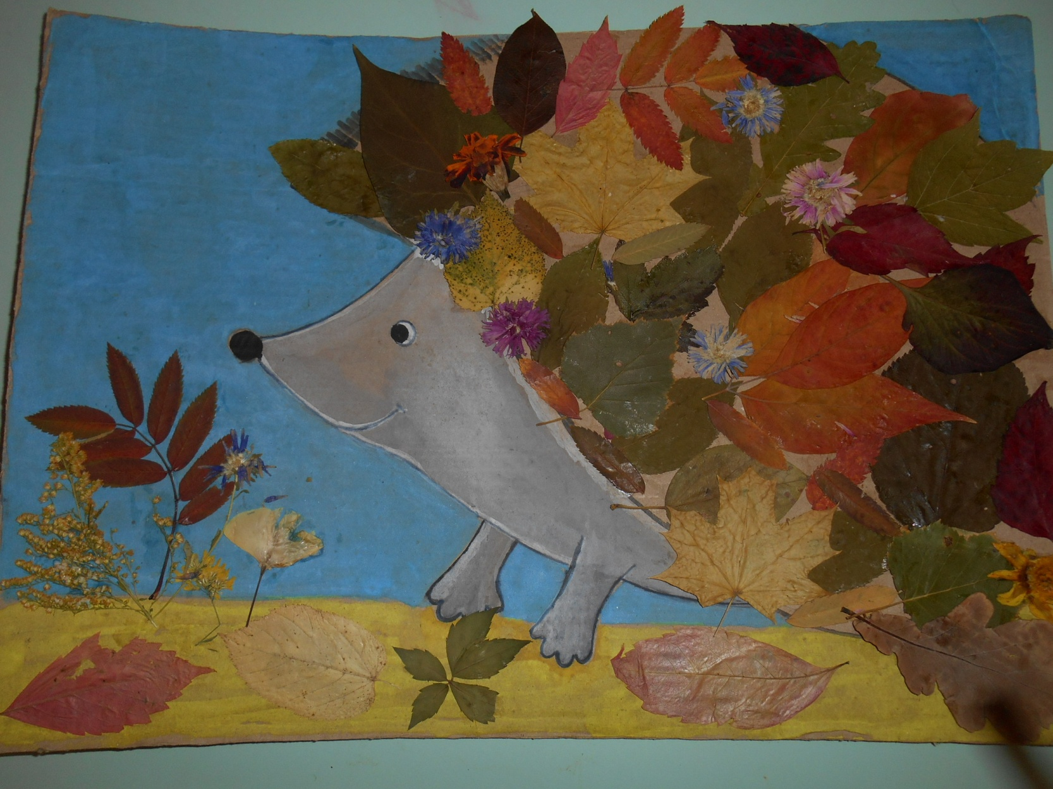
Коллективная аппликация «Ёжик»
(Старшая группа)

Slide 8
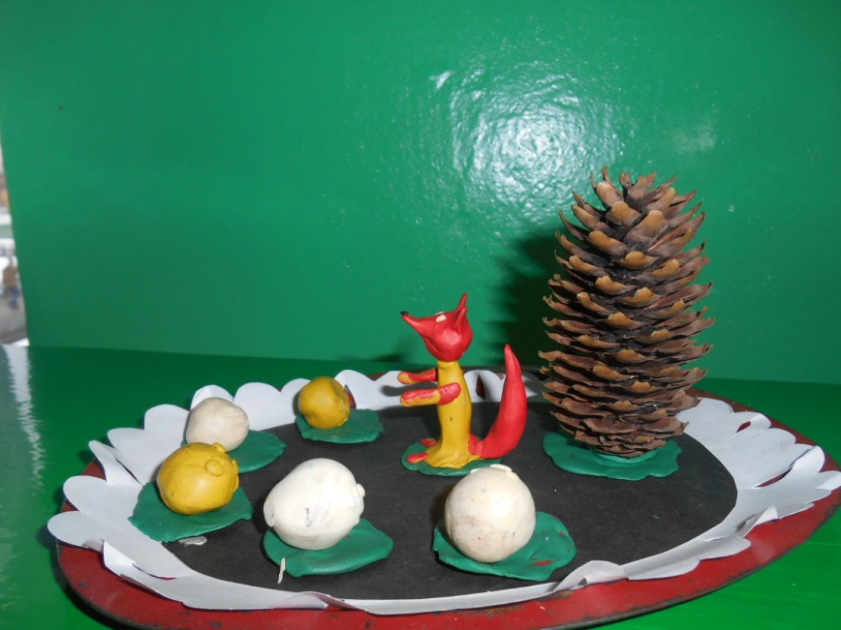
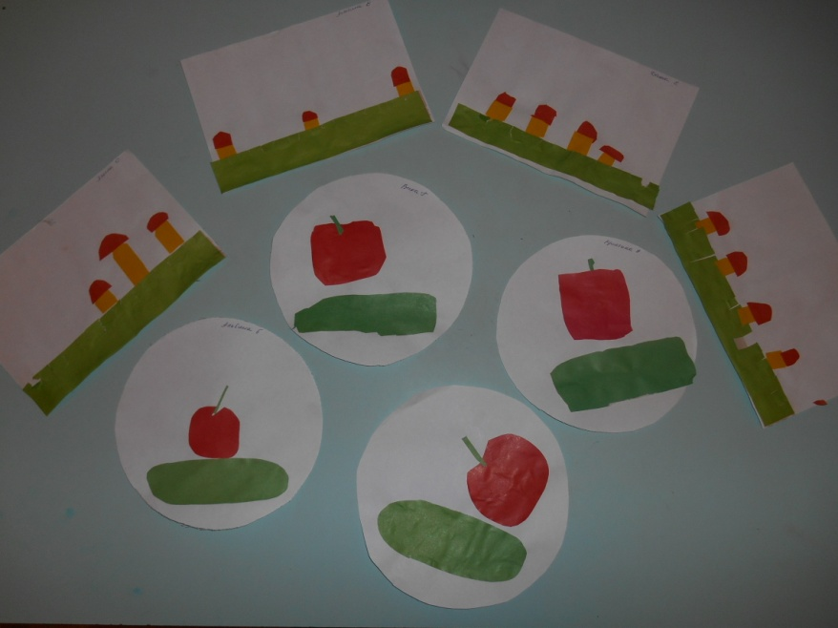
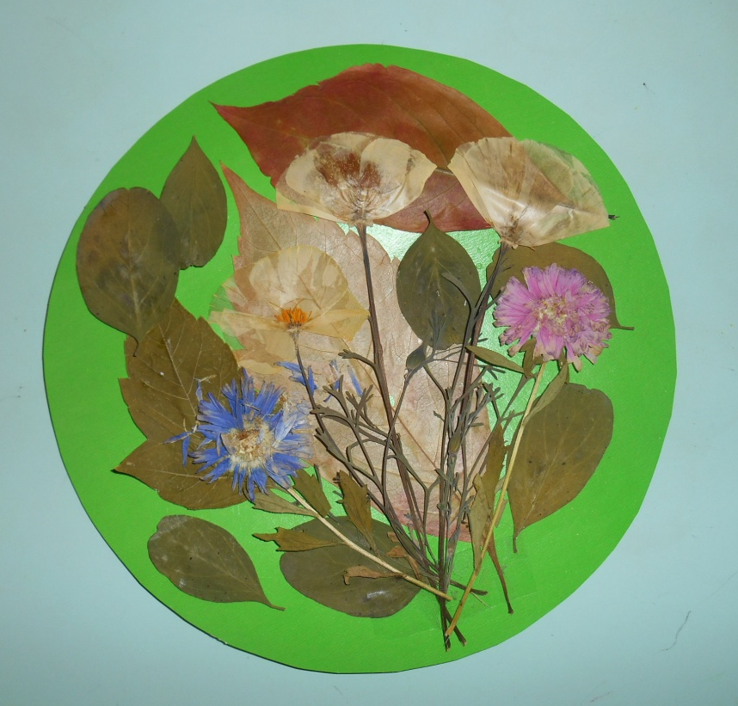
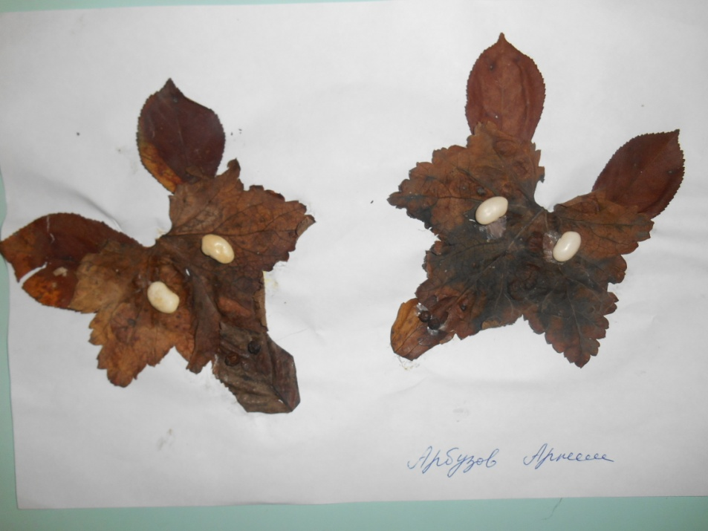
Вторая младшая группа
«Колобки»
Старшая группа «Грибы»,
«Овощи»
«Лисички» старшая группа
«Осенние цветы» старшая группа

Slide 9
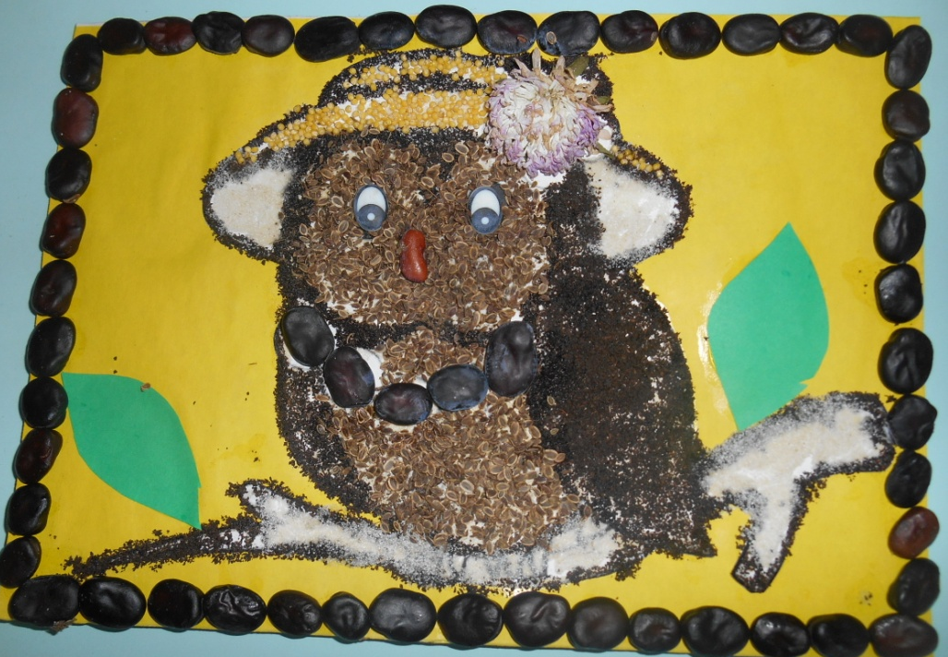
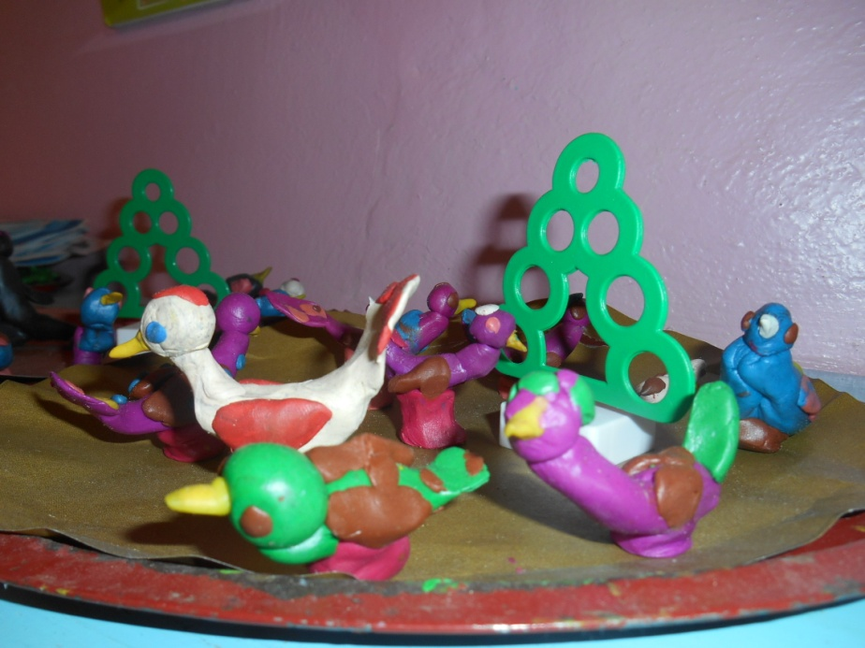
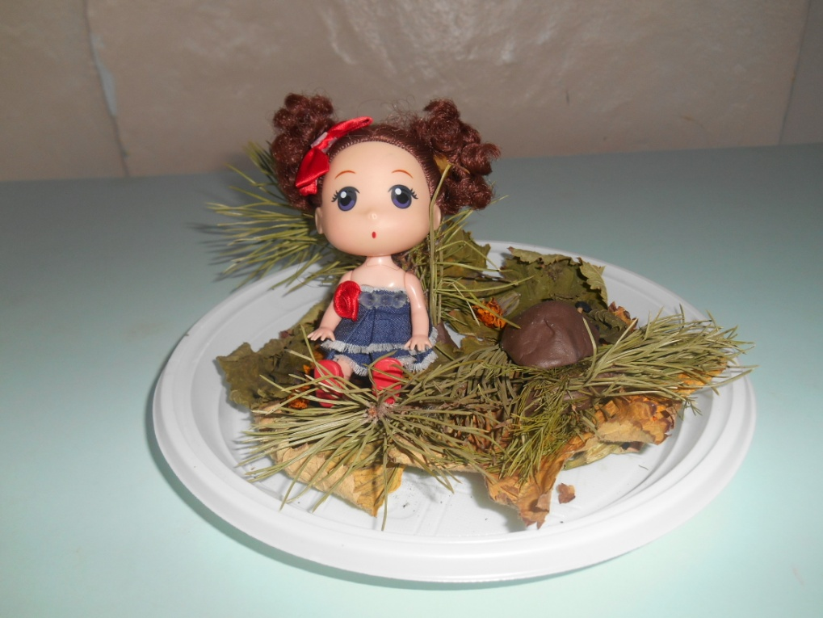
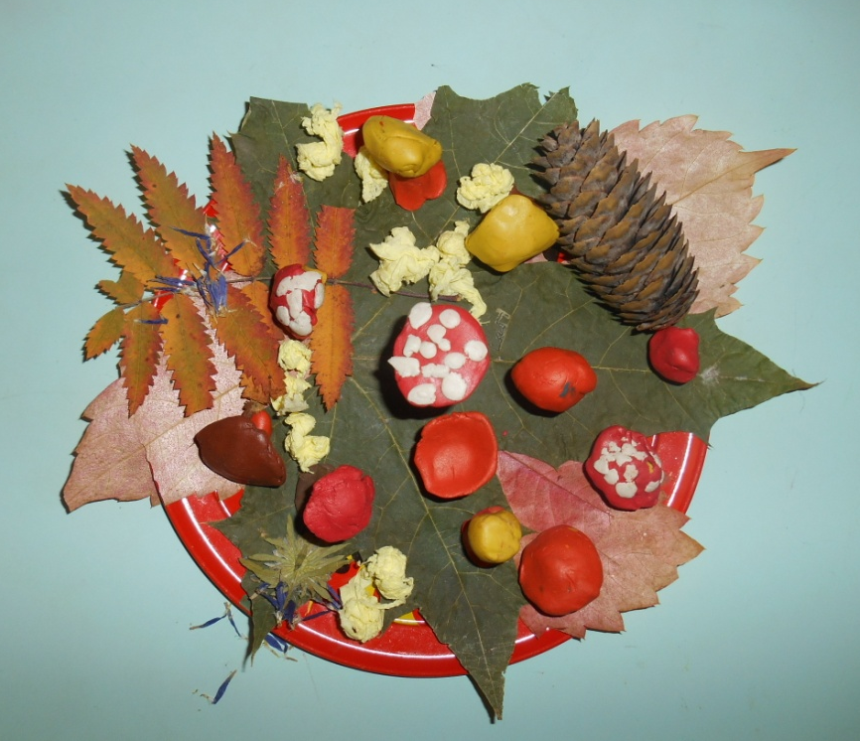
«Птички» старшая группа
«Сова»
Средняя группа
«На полянке»
средняя группа
«Грибы »
Старшая группа

Slide 10
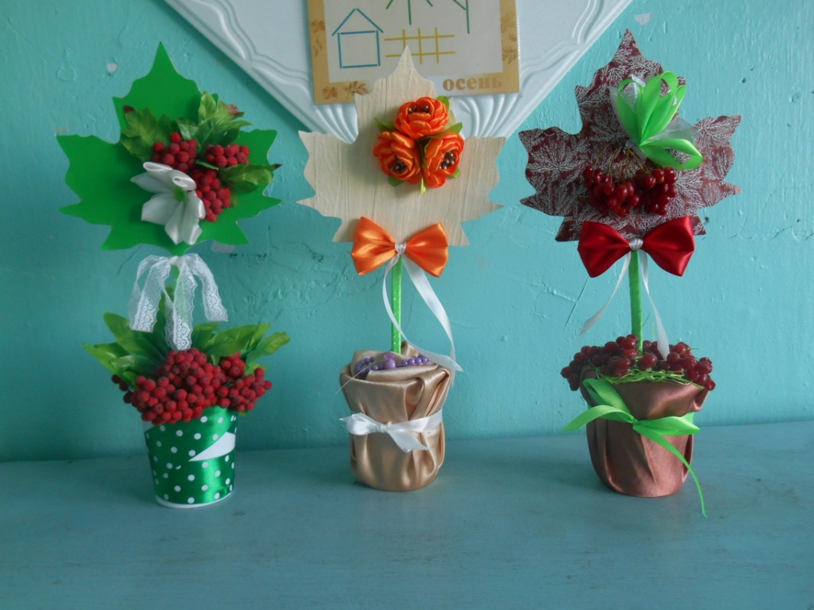
Художественная композиция «Осень в горшочках»
Работа родителей (средняя группа)

Slide 11
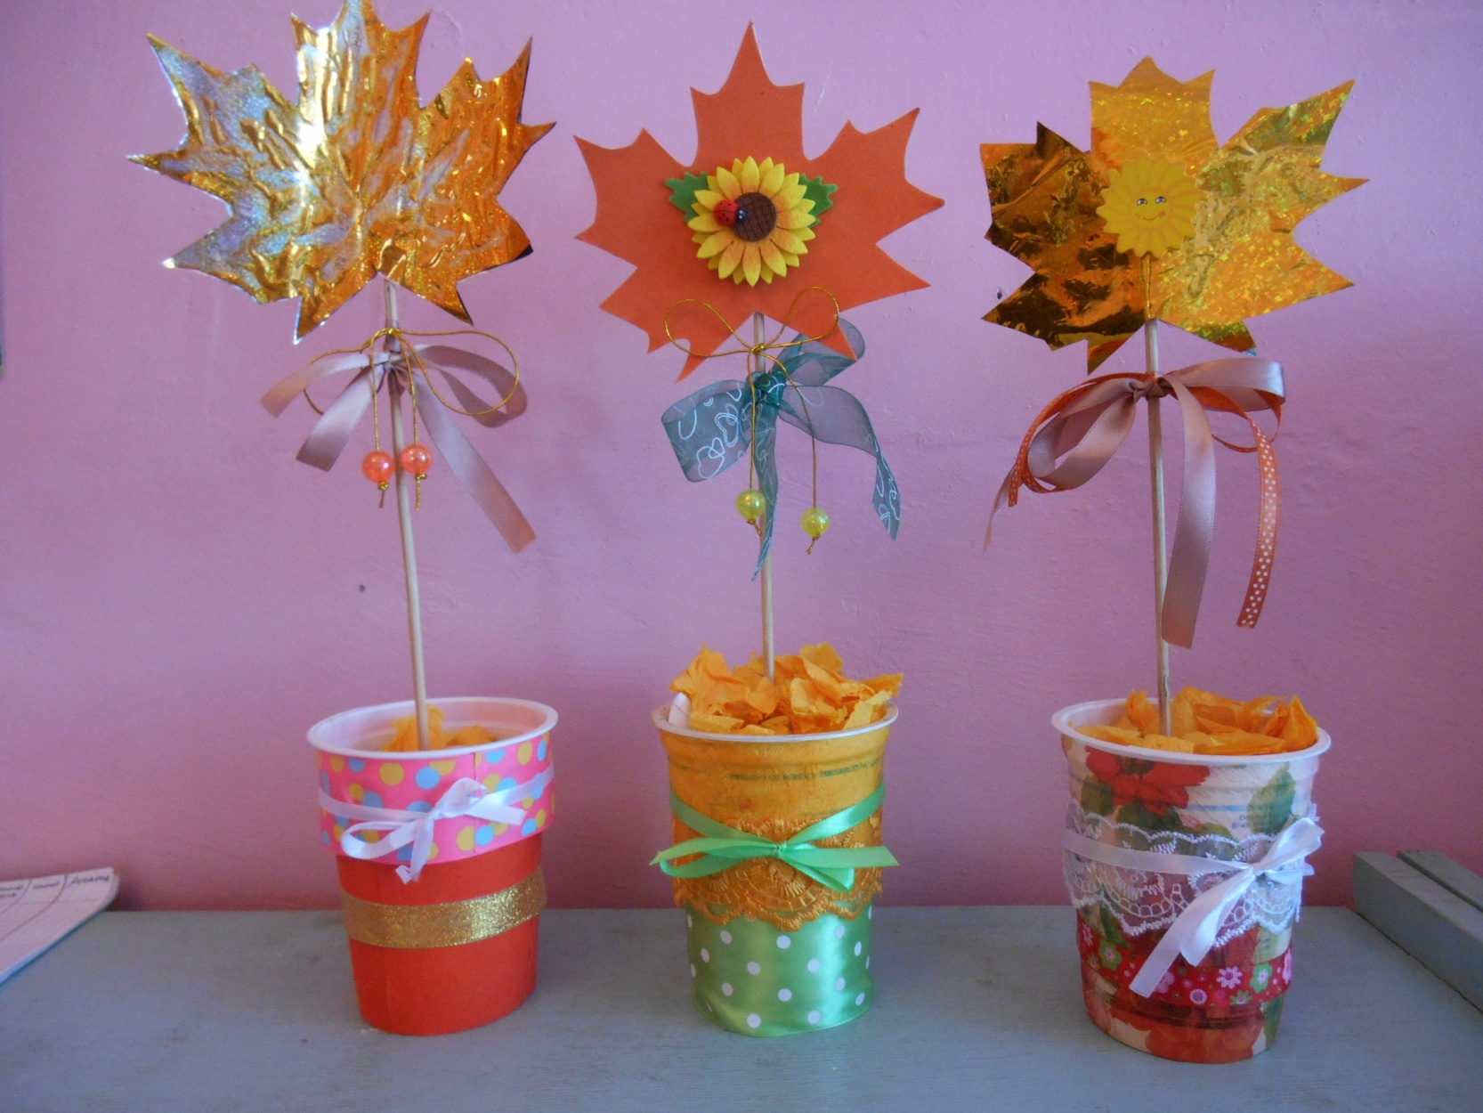
Художественная композиция «Осенние листочки»
(работа воспитателей старшей группы)

Slide 12
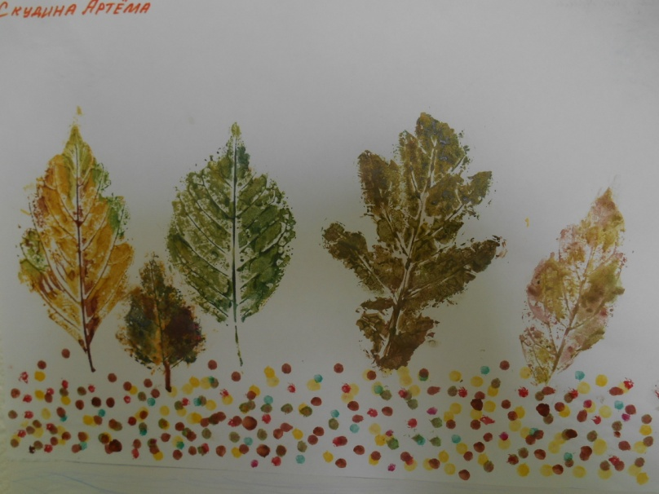
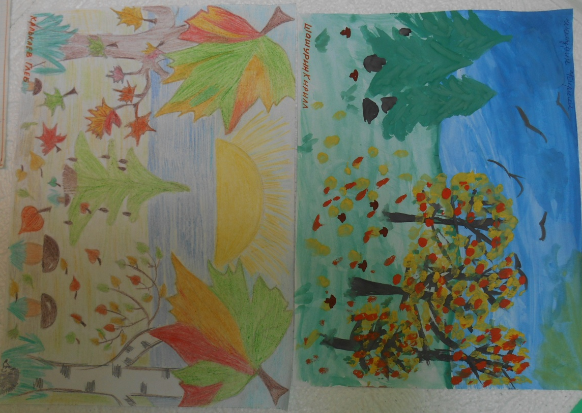
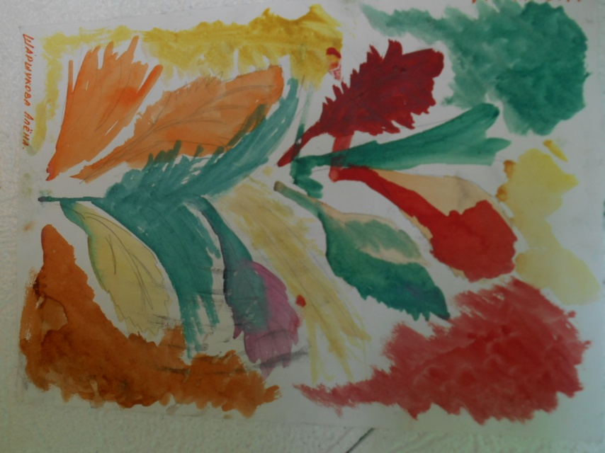
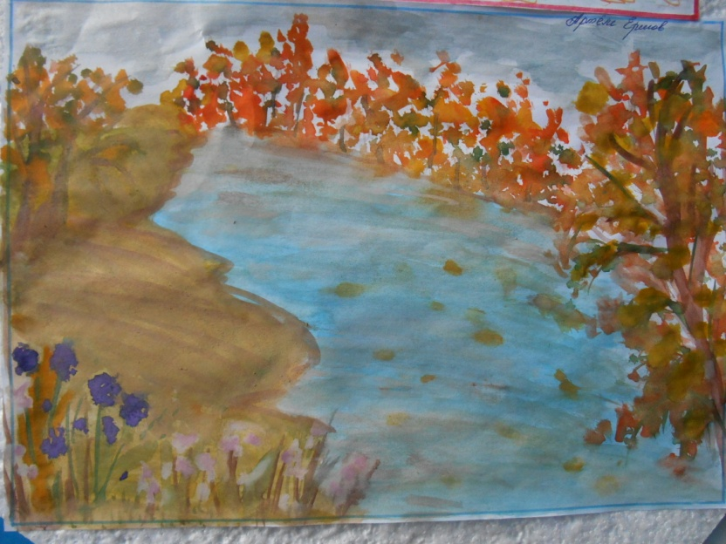
Выставка детских рисунков на тему:
«Золотая Осень»
Совместная домашняя работа родителей и детей второй младшей группы

Slide 13
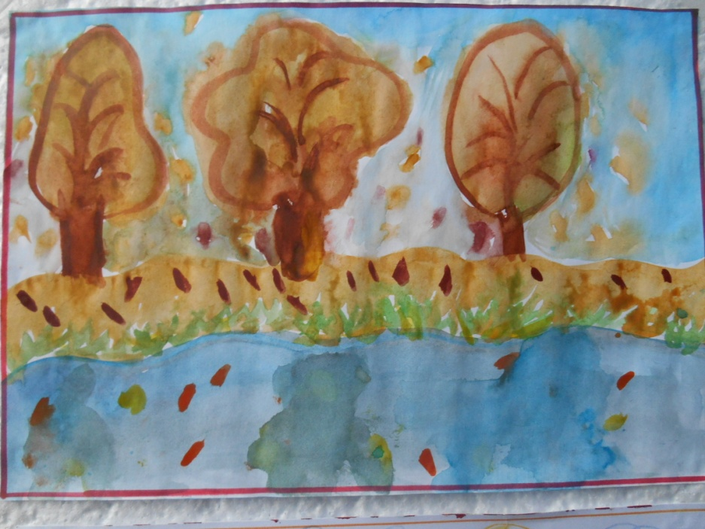
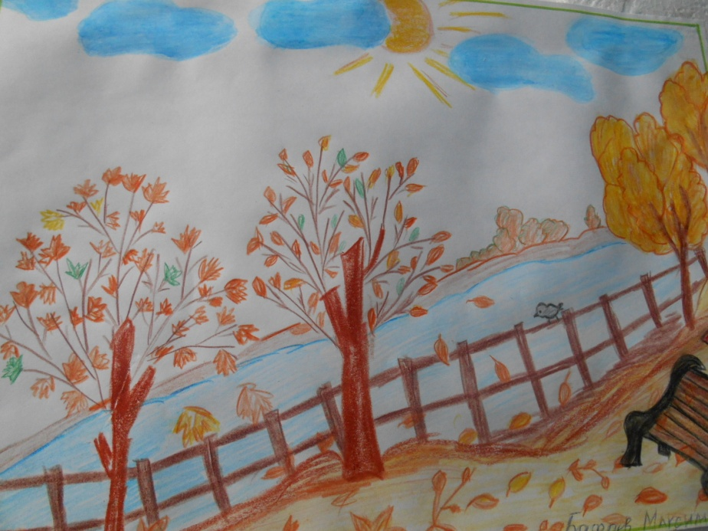
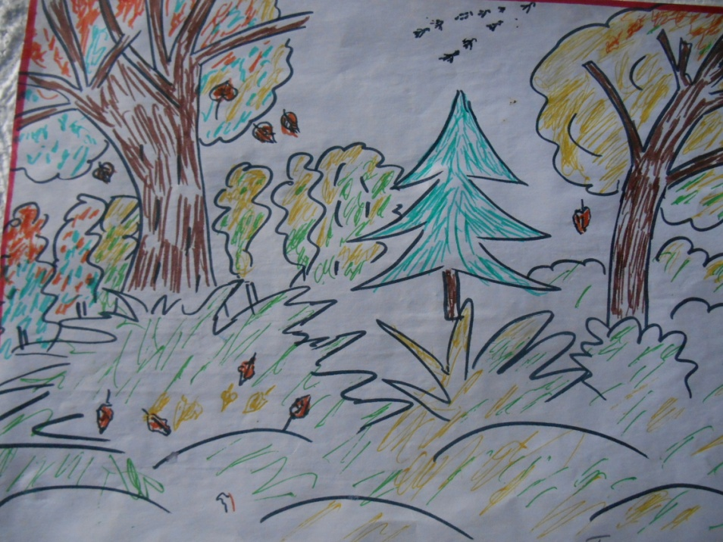
Рисунки детей старшей группы.

Slide 14
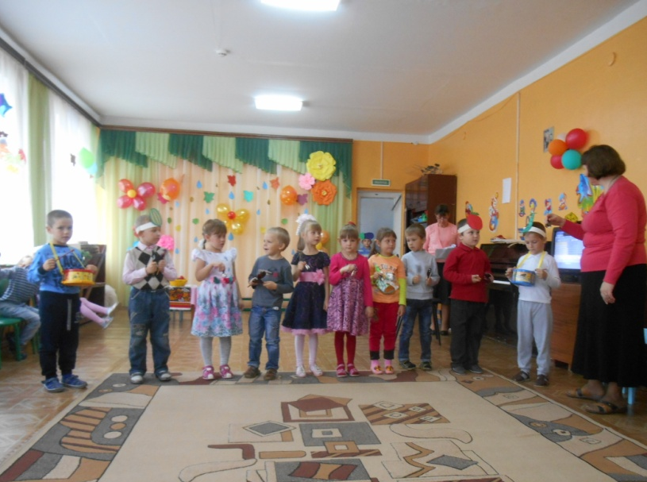
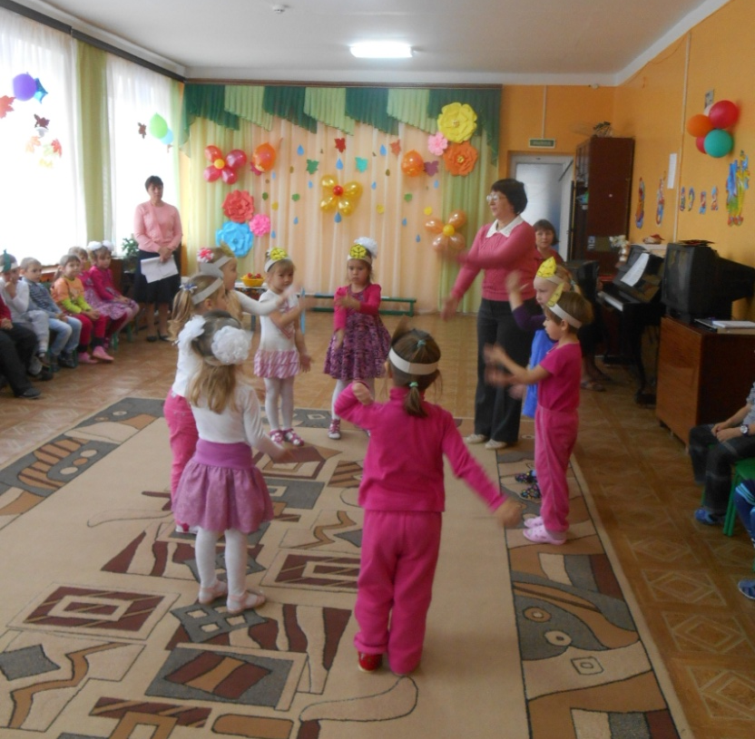
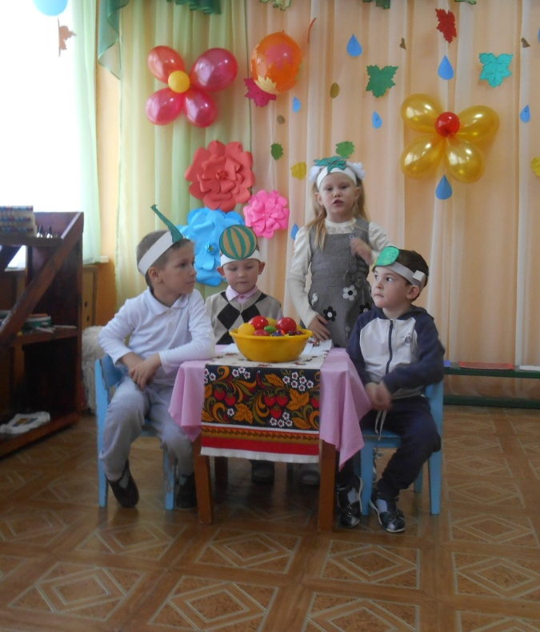
Праздничный утренник « Золотая Осень»-итоговое мероприятие проекта
Участники: дети второй младшей, средней и старшей групп

Slide 15
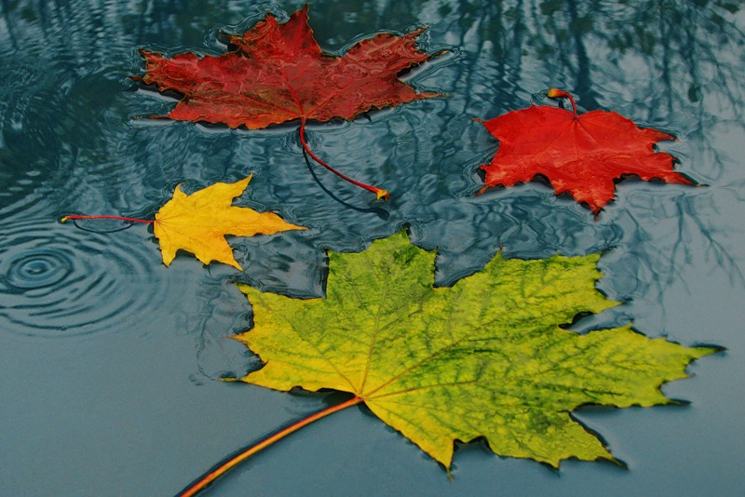
Проект реализовали
воспитатели:
Сысоева Валентина Николаевна,
Шилина Татьяна Александровна,
Висько Наталия Ивановна,
Кошаевская Любовь Андреевна,
Панфёрова Людмила Владимировна.
Музыкальный руководитель:
Филякина Татьяна Михайловна.
Реализуя данный проект, мы ставили перед собой цель - сделать жизнь
наших воспитанников интересной и содержательной, наполнить её яркими
впечатлениями, интересными делами, радостью творчества.

